Slide 1

ReactJS
Rodolfo Lucas Bortoluzzi

Slide 2

Introdução ao ReactJS
O ReactJS é uma biblioteca JavaScript amplamente utilizada para criar interfaces de usuário interativas e reutilizáveis em desenvolvimento web. Ele foi desenvolvido pelo Facebook e é mantido pela comunidade de código aberto.

Slide 3
Componentes independentes
O ReactJS permite que os desenvolvedores dividam a interface do usuário em componentes independentes, que podem ser reutilizados e combinados para construir interfaces complexas. Essa abordagem modular torna o desenvolvimento mais eficiente, pois os componentes podem ser facilmente atualizados e mantidos.

Slide 4
Virtual DOM
Uma das principais vantagens do ReactJS é a renderização eficiente dos componentes. Ele utiliza um conceito chamado Virtual DOM, que permite atualizar apenas as partes da interface que foram modificadas, em vez de renderizar novamente a página inteira. Isso resulta em uma experiência de usuário mais rápida e responsiva.

Slide 5
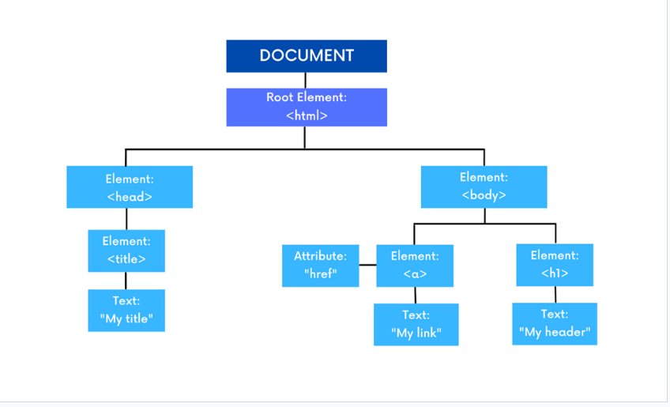
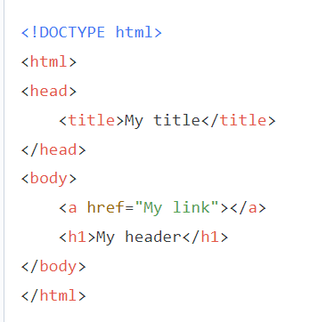

Slide 6
Estado dos componentes
Além disso, o ReactJS oferece um modelo de programação declarativo, onde os desenvolvedores descrevem como a interface deve ser exibida com base no estado atual dos componentes. Isso simplifica o gerenciamento do estado da aplicação e facilita a depuração..

Slide 7
Estado dos componentes
Componentes no ReactJS são as peças fundamentais da construção de interfaces. Eles são como blocos de construção reutilizáveis que encapsulam a lógica e a estrutura de uma parte específica da interface do usuário.

Slide 8
Estado dos componentes
Componentes no ReactJS são as peças fundamentais da construção de interfaces. Eles são como blocos de construção reutilizáveis que encapsulam a lógica e a estrutura de uma parte específica da interface do usuário.

Slide 9
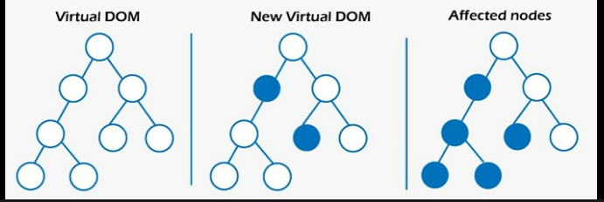

Slide 10
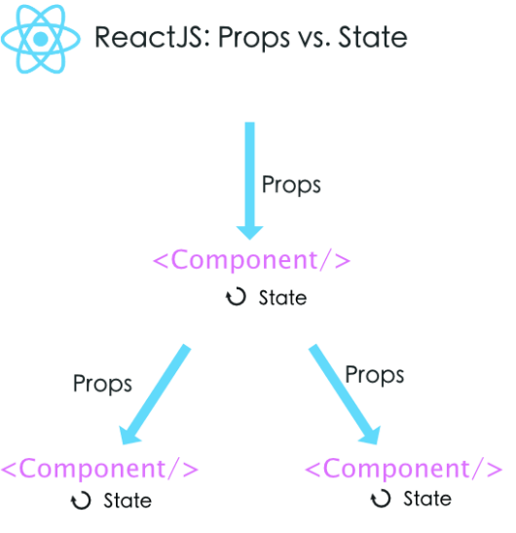
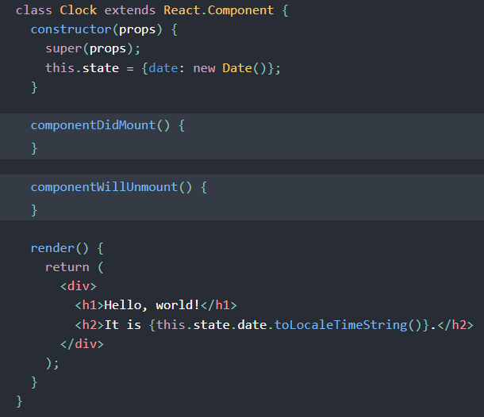

Slide 11
Reutilização de componentes
A reutilização de componentes é uma das grandes vantagens do ReactJS. Uma vez que um componente é criado, ele pode ser usado em várias partes do aplicativo, economizando tempo e esforço de desenvolvimento. Isso também facilita a manutenção do código, pois as alterações feitas em um componente serão refletidas em todos os lugares em que ele é utilizado.

Slide 12
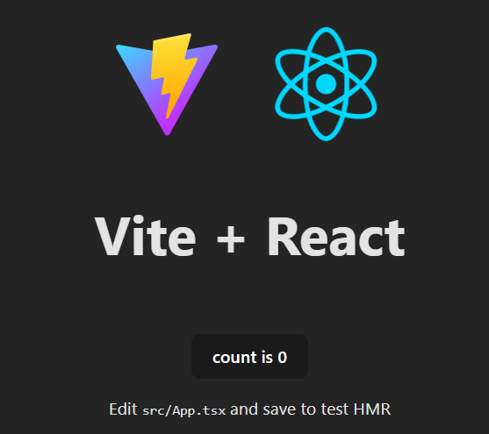
Criando um APP - ReactJS
npm create vite@latest prova-SENAC --template react-ts

Slide 13
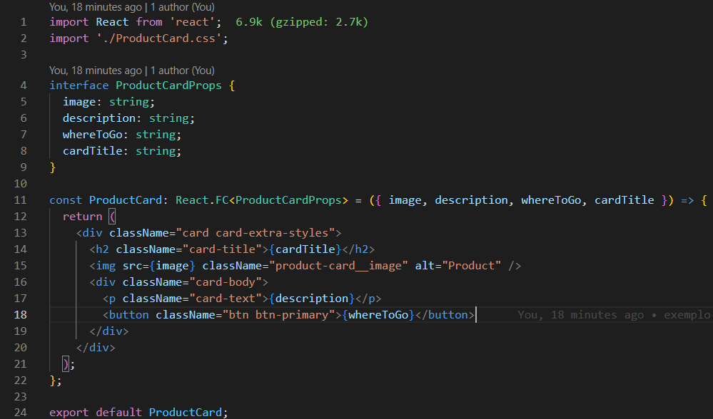
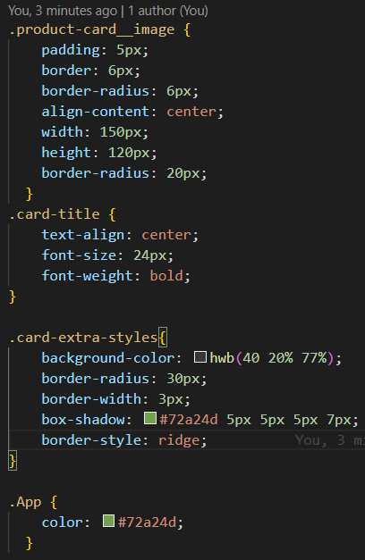

Slide 14
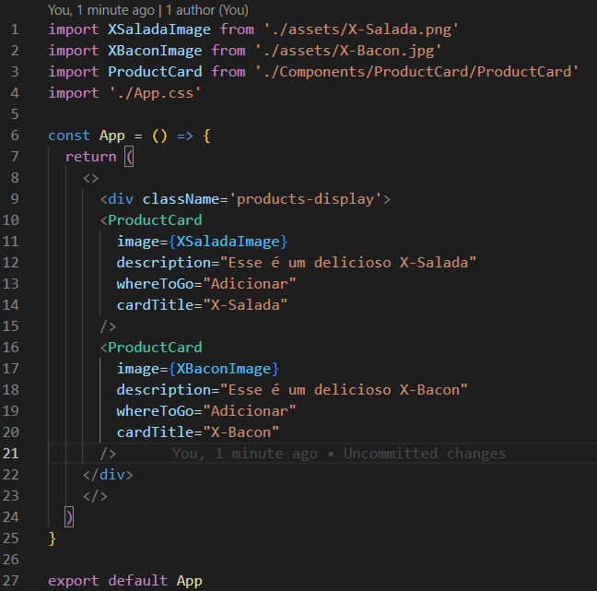
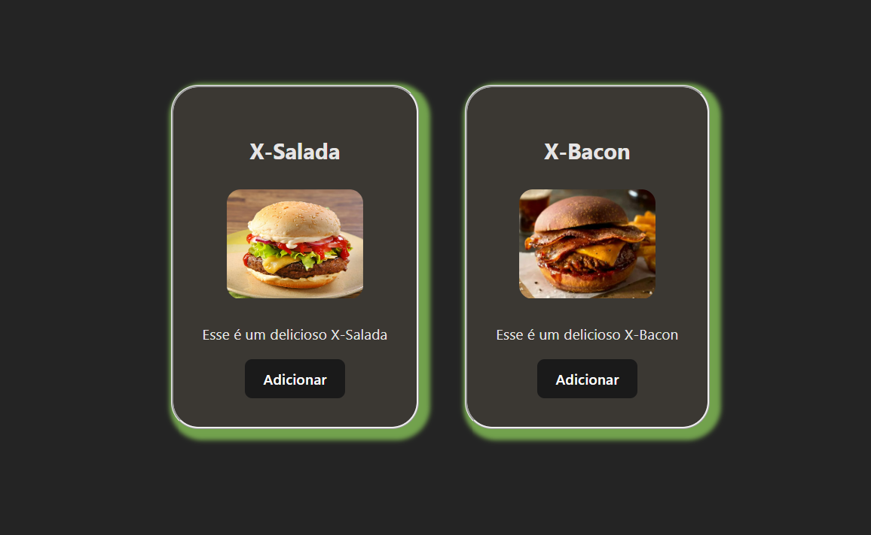

Slide 15
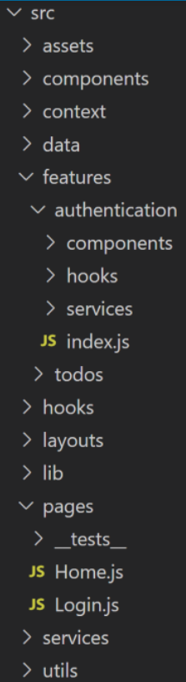
https://pt.vitejs.dev/guide/
1 – npm create vite@latest
2 – nomeie o projeto
3 – escolha react
4 – escolha typescript
Cd nome do projeto
Npm install
Npm run dev
https://blog.webdevsimplified.com/2022-07/react-folder-structure/

Slide 16
Exercício crie um componente que para mostrar uma notícia principal e duas notícias secundárias para o seu blog.

Slide 17
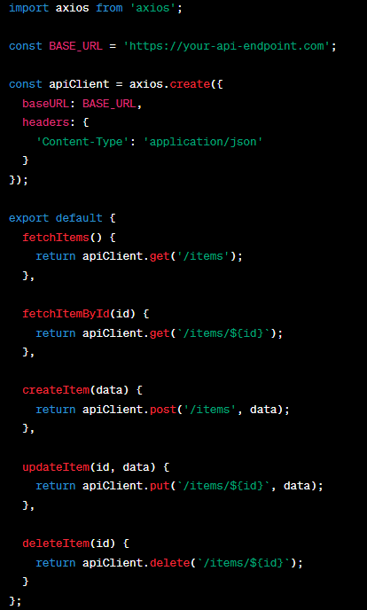
Criando um client
Npm install axios

Slide 18
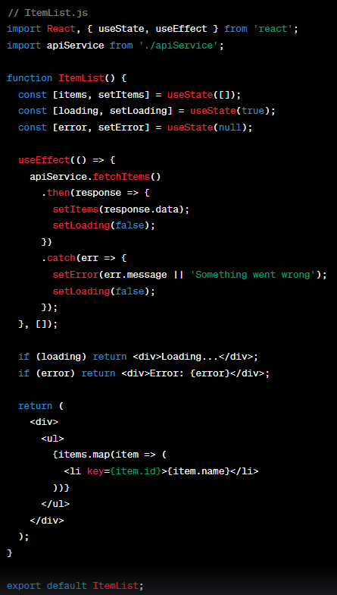

Slide 19
React Router Dom
Por que usar o React Router para roteamento?
Os aplicativos da Web tradicionais de várias páginas geralmente têm vários arquivos de exibição (páginas) para renderizar diferentes exibições, mas os SPAs modernos usam exibições baseadas em componentes. Portanto, você precisa alternar os componentes com base na URL por meio do conceito de roteamento. Cada requisito de desenvolvimento que ocorre no desenvolvimento de aplicativos React não precisa de uma biblioteca de terceiros. Ainda assim, os requisitos de roteamento são, sem dúvida, complexos e precisam de uma biblioteca pré-desenvolvida para criar aplicativos de forma produtiva.
O React Router é a biblioteca de roteamento mais popular e com todos os recursos para SPAs baseados em React. Ele vem com tamanho leve, API fácil de aprender e documentação bem escrita para que todo desenvolvedor React possa implementar o roteamento de forma produtiva em qualquer aplicativo React. Além disso, o React Router agora é um projeto mantido pelo Remix com desenvolvimento ativo e suporte ao desenvolvedor.

Slide 20
Implementando um router no react
npm install react-router-dom @types/react-router-dom

Slide 21
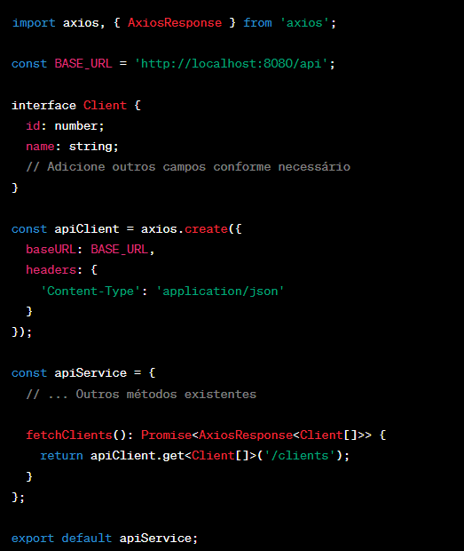
Integração com api

Slide 22
